Slide 1
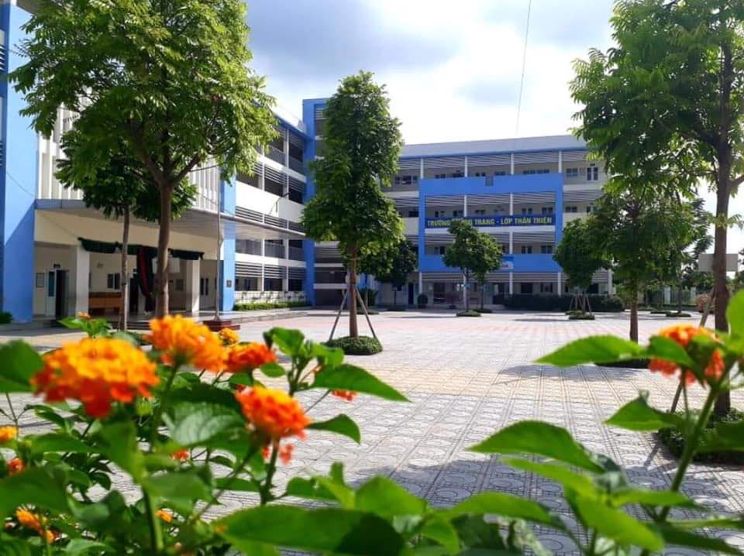
CHÀO MỪNG CÁC EM
ĐẾN VỚI TIẾT TẬP ĐỌC
T H Đ G

Slide 2
Tiếng việt
Yêu lắm trường ơi!

Slide 3
Khởi động
Bài hát “ Em yêu trường em”
Bạn nhỏ trong bài hát có tình cảm rất sâu đậm với ngôi trường của mình.

Slide 4
KHÁM PHÁ

Slide 5
Đọc mẫu
Yêu lắm trường ơi!

Slide 6
Đọc từng khổ thơ
Notes:
Bài giảng thiết kế bởi: Hương Thảo - tranthao121004@gmail.com

Slide 7
Yêu lắm trường ơi!

Slide 8
Yêu lắm trường ơi!

Slide 9
Khổ 3
Yêu lớp học em Có khung cửa sổ Có bàn tay lá Quạt gió mát vào.
Khổ 5
Có đêm trong mơ Bỗng cười khúc khích Ngỡ đang ở lớp Cùng bạn đùa vui.
Khổ 1
Em yêu mái trường
Có hàng cây mát
Xôn xao khúc nhạc
Tiếng chim xanh trời.
Khổ 2
Mỗi giờ ra chơi Sân trường nhộn nhịp Hồng hào gương mặt Bạn nào cũng xinh.
Khổ 4
Lời cô ngọt ngào Thấm từng trang sách Ngày không đến lớp Thấy nhớ nhớ ghê.
Notes:
Bài giảng thiết kế bởi: Hương Thảo - tranthao121004@gmail.com

Slide 10
Thảo luận nhóm 4
Cử đại diện đọc nối tiếp
từng khổ lần 1

Slide 11
Luyện đọc từ khó
Xôn xao, nhộn nhịp, cửa sổ, khúc khích

Slide 12
Giải nghĩa từ
Nhà xuất bản:
Cơ quan xuất bản sách, báo, tranh ảnh…
Mục lục:
Là danh sách liệt kê các tiêu đề, nội dung chính của quyển sách kèm với số trang tương ứng.
Tác giả:
là người trực tiếp sáng tạo ra toàn bộ hoặc một phần tác phẩm văn học, nghệ thuật, khoa học.

Slide 13
Luyện đọc nhóm 4
Đọc nối tiếp từng khổ
lần 2
Luyện đọc toàn bài
Và thi đọc

Slide 14
Tiết 2
TÌM HIỂU BÀI
Notes:
Bài giảng thiết kế bởi: Hương Thảo - tranthao121004@gmail.com

Slide 15
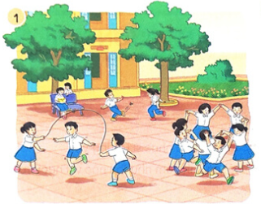
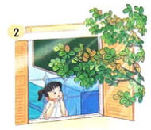
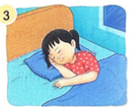
Câu 1: Đọc khổ thơ tương ứng với từng bức tranh dưới đây:
Khổ 3
Yêu lớp học em Có khung cửa sổ Có bàn tay lá Quạt gió mát vào.
Khổ 5
Có đêm trong mơ Bỗng cười khúc khích Ngỡ đang ở lớp Cùng bạn đùa vui.
Khổ 2
Mỗi giờ ra chơi Sân trường nhộn nhịp Hồng hào gương mặt Bạn nào cũng xinh.
Thảo luận nhóm 2

Slide 16
Câu 2:Tìm những câu thơ tả các bạn học sinh trong giờ ra chơi.
Sân trường nhộn nhịp
Hồng hào gương mặt
Bạn nào cũng xinh
Câu 3: Bạn nhỏ yêu những gì ở trường, lớp của mình?
Bạn nhỏ yêu tán lá xanh, yêu lớp học, yêu lời cô giáo ở trường, lớp của mình.

Slide 17
4. Bạn nhỏ nhớ gì về cô giáo khi không đến lớp?
Bạn nhỏ nhớ lời cô giáo giảng ngọt ngào khi không đến lớp.

Slide 18
Luyện đọc lại

Slide 19
Luyện tập theo văn bản đọc

Slide 20
Câu 1: Từ nào trong bài thơ thể hiện rõ nhất tình cảm của bạn nhỏ dành cho trường lớp?
Từ "yêu" trong bài thơ thể hiện rõ nhất tình cảm của bạn nhỏ dành cho trường lớp.

Slide 21
2. Kết hợp từ ngữ ở cột A với từ ngữ ở cột B để tạo câu nêu đặc điểm:
A
B
Gương mặt các bạn
nhộn nhịp
Lời cô
ngọt ngào
Sân trường
xinh xắn

Slide 22
CỦNG CỐ BÀI HỌC
Notes:
Bài giảng thiết kế bởi: Hương Thảo - tranthao121004@gmail.com

Slide 23
Chúc các con chăm ngoan học giỏi

